Slide 1
Биполярные транзисторы
Федоров Артем
Шарлаев Андрей
2016
ПетрГУ

Slide 2
История создания
В 1958 г. американские ученые Дж. Бардин и В. Браттейн создали полупроводниковый триод, или транзистор. Это событие имело громадное значение для развития полупроводниковой электроники.

Slide 3
Что такое транзистор?
Транзистором называется полупроводниковый прибор с двумя электронно-дырочными переходами, предназначенный для усиления и генерирования электрических сигналов.

Slide 4
Технологии изготовления

Slide 5
Режимы работы
Режим отсечки
Режим насыщения
Активный режим

Slide 6
. . Распределение дырок
.

Slide 7
Основные физические процессы в биполярных транзисторах.
инжекция из эмиттера в базу;
диффузия через базу;
рекомбинация в базе;
экстракция из базы в коллектор

Slide 8
Зонные диаграммы

Slide 10
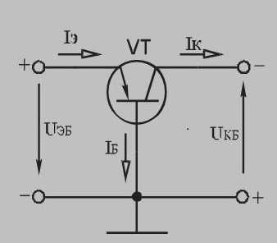
Схемы подключения

Slide 11
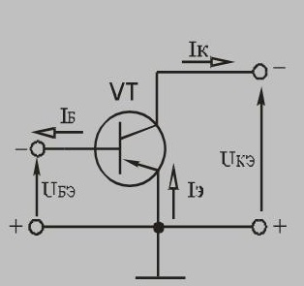

Slide 12
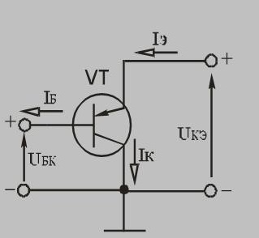

Slide 13
Дифференциальные параметры биполярных транзисторов в схеме с общей базой

Slide 15
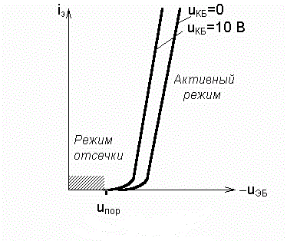
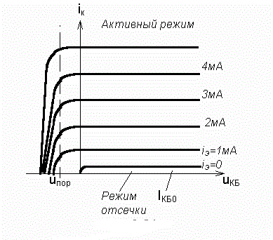
ВАХ БТ в схеме с общей базой.

Slide 16
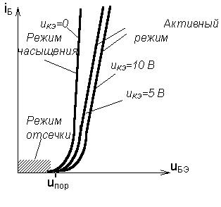
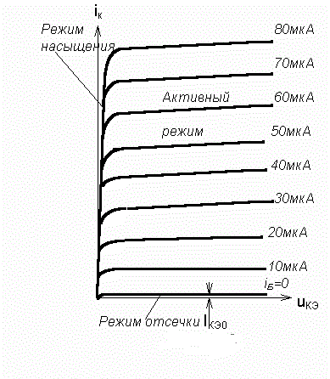
ВАХ БТ в схеме с общим эмиттером.

Slide 17
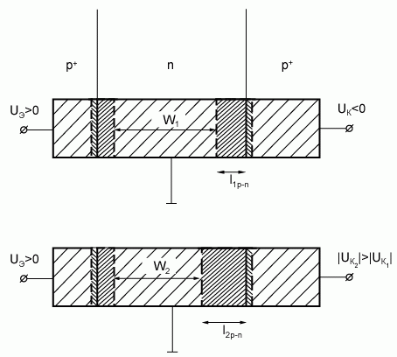
Эффект Эрли

Slide 18
Параметры транзистора как четырехполюсника. h-параметры

Slide 19
;
.
– входное сопротивление при коротком замыкании на выходе
– выходная проводимость при холостом ходе во входной цепи
– коэффициент обратной связи при холостом ходе во входной цепи
– коэффициент передачи тока при коротком замыкании на выходе.

Slide 20
Спасибо за внимание.

